Slide 1

1
SISTEMAS DE CONTROL INDUSTRIAL
Jheyson F. Villavisan B

Slide 2
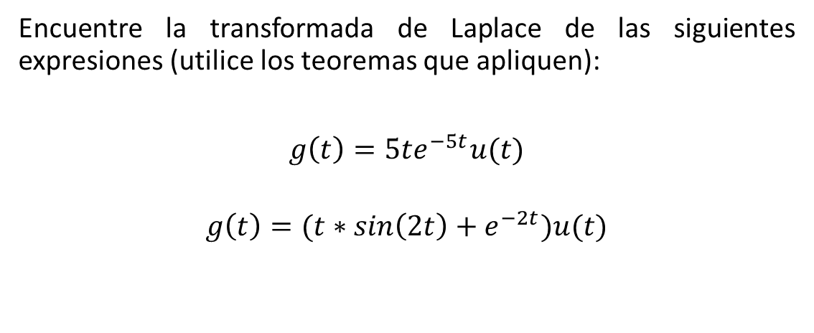
Ejercicios
1
6065 SISTEMAS DE CONTROL II
Encuentre la transformada de Laplace de las siguientes expresiones (utilice los teoremas que apliquen):
$g\left(t\right)=5te^{−5t}u(t)$
$$g\left(t\right)=(t∗sin\left(2t\right)+e^{−2t})u(t)$$

Slide 3






Ejercicios
2
6065 SISTEMAS DE CONTROL II
Encuentre la transformada Z de las siguientes expresiones:

